Slide 1

3D Wing CFD Simulation Report
SU2 보고서 5주차
학번: 2019012825
이름: 한승완
담당교수님: 임동균 교수님

Slide 2
격자 조건
AOA 0 ~ 17.2971 결과값 및 해석
NASA 데이터와 비교 및 도시

Slide 3
2D Bump 해석 격자 조건
■ Mesh Definition ❘ ■ Compressible Flow Condition
- NDIME = 2 ❘ - SOLVER : RANS
❘ - REYNOLDS_NUMBER = 6.0E6
❘ - REYNOLDS_LENGTH = 1.0
❘ - AOA = 0 ~ 17.2971°
❘ - FREESTREAM_TEMPERATURE = 288.15 K
■ Reference Value Definition ❘ ■ Common Parameters
- REF_LENGTH = 1.0 ❘ - CFL_NUMBER = 25.0
- REF_AREA = 1 ❘ - CFL_ADAPT = YES
❘ - CFL_ADAPT_PARAM= ( 0.5, 1.5, 25.0, 100000.0 )
---> CFL_ADAPT_PARAM 의 초기값 (1.5, 0.5 ... 에러 발생)
■ Turbulent Numerical Method ❘ ■ Boundary Condition
- MUSCL_TURB = YES ❘ - MARKER_EULER = (airfoil, lower_wall, upper_wall)
❘ - MARKER_INLET = (inlet, 0.0, 1.775, 0.0, 0.0)
❘ - MARKER_PLOTTING = (airfoil)
❘ - MARKER_MONITORING = (airfoil)
■ Flow Numerical Method ❘ ■ Input/Output
- CONV_NUM_METHOD_FLOW = HLLC ❘ - MESH_FILENAME = n0012_225-65.su2

Slide 4
결과값 및 해석
AOA deg 0 ~ 17.2971
AoA = 0° 조건에서 Iteration 약 500 이후부터 CL, CD 값이 안정화되었으며 최종적으로 CL ≈ 0.000, CD ≈ 0.00965, CMz ≈ 0.000001로 수렴하였다. 이는 NASA 실험 데이터(CL ≈ 0.0)와 잘 일치하며, 대칭 에어포일의 특성을 확인할 수 있었다.
AoA = 0.94° 조건에서 Iteration 약 1000 이후부터 CL, CD 값이 안정화되었으며, 최종적으로 CL ≈ 0.107, CD ≈ 0.0096, CMz ≈ 0.00031로 수렴하였다. 이는 NASA 실험 데이터(CL ≈ 0.1206) 대비 약 –11%의 차이를 보인다.
AoA = 1.969° 조건에서 초기에는 CFL 수를 25로 설정하였으나, FGMRES 선형해법 발산 오류가 발생하였다. 이에 따라 수치적 안정성을 확보하기 위해 CFL 수를 5로 낮추고 Adaptive CFL을 적용하여 해석을 재수행하였다. Iteration 약 1000 이후부터 CL, CD가 안정화되었으며, 최종적으로 CL ≈ 0.228, CD ≈ 0.0091, CMz ≈ –0.00059로 수렴하였다. NASA 실험 데이터(CL ≈ 0.2155) 대비 약 +5.8%의 오차를 보였다.
AoA = 2.995° 조건에서 초기에는 CFL 수를 5로 설정하였으나 발산 현상으로 수렴하지 못하였다. 이에 따라 CFL 수를 25로 변경하여 Adaptive CFL을 적용해 해석을 재수행하였으며, Iteration 4473에서 정상적으로 수렴하였다. 최종적으로 CL ≈ 0.3383, CD ≈ 0.01044, CMz ≈ 0.00081 값을 얻었고, 이는 NASA 실험 데이터(CL ≈ 0.3448) 대비 약 –1.9%의 차이를 보였다.
AoA = 3.851° 조건에서 Iteration 약 1500 이후부터 CL, CD 값이 안정화되었으며, 최종적으로 CL ≈ 0.434, CD ≈ 0.0111, CMz ≈ 0.00090으로 수렴하였다. NASA 실험 데이터(CL ≈ 0.4396) 대비 약 –1.3%의 차이를 보였다. * CFL_NUMBER= 25.0 로 진행
AoA = 4.878° 조건에서 Iteration 약 1000 이후부터 CL, CD 값이 안정화되었으며, 최종적으로 CL ≈ 0.5470, CD ≈ 0.01219, CMz ≈ 0.00090으로 수렴하였다. NASA 실험 데이터(CL ≈ 0.5517) 대비 약 –0.9%의 차이를 보였다.
AoA = 5.908° 조건에서 Iteration 약 700 이후부터 CL, CD 값이 안정화되었으며, 최종적으로 CL ≈ 0.660, CD ≈ 0.01359, CMz ≈ 0.00089로 수렴하였다. NASA 실험 데이터(CL ≈ 0.6466) 대비 약 +2.1%의 차이를 보였다.

Slide 5
AoA = 7.963° 조건에서 Iteration 약 1500 이후부터 CL, CD 값이 안정화되었으며, 최종적으로 CL ≈ 0.8740, CD ≈ 0.0170, CMz ≈ –0.00044로 수렴하였다. NASA 실험 데이터(CL ≈ 0.8708) 대비 약 +0.4%의 차이를 보였다.
AoA = 10.1891° 조건에서 Iteration 약 2500 이후부터 CL, CD 값이 안정화되었으며, 최종적으로 CL ≈ 1.096, CD ≈ 0.0234, CMz ≈ –0.00025로 수렴하였다. NASA 실험 데이터(CL ≈ 1.1207) 대비 약 –2.2%의 차이를 보였다.
AoA = 11.0471° 조건에서 Iteration 약 2000 이후부터 CL, CD 값이 안정화되었으며, 최종적으로 CL ≈ 1.175, CD ≈ 0.0258, CMz ≈ –0.00245로 수렴하였다. NASA 실험 데이터(CL ≈ 1.1984) 대비 약 –1.9%의 차이를 보였다.
AoA = 13.1088° 조건에서 Iteration 약 2000 이후부터 CL, CD 값이 안정화되었으며, 최종적으로 CL ≈ 1.350, CD ≈ 0.0351, CMz ≈ –0.0032로 수렴하였다. NASA 실험 데이터(CL ≈ 1.3625) 대비 약 –0.9%의 차이를 보였다.
AoA = 16.3759° 조건에서 Iteration 약 3000 이후부터 CL, CD 값이 안정화되었으며, 최종적으로 CL ≈ 1.475, CD ≈ 0.0792, CMz ≈ 0.0216으로 수렴하였다. NASA 실험 데이터(CL ≈ 1.5959) 대비 약 –7.6%의 차이를 보였으며, 이는 stall 근접 유동의 수치적 한계로 판단된다.
AoA = 16.5678° 조건에서 초기에는 CFL 수를 25로 설정하였으나, Iteration 진행 과정에서 FGMRES 선형해법 발산 오류가 발생하였다. 이에 따라 수치적 안정성을 확보하기 위해 CFL 수를 5로 낮추고 Adaptive CFL을 적용하여 해석을 재수행하였다. 그 결과, Iteration 약 3000 이후부터 CL, CD 값이 안정화되었으며 최종적으로 CL ≈ 1.439, CD ≈ 0.0864, CMz ≈ 0.0254로 수렴하였다. NASA 실험 데이터(CL ≈ 1.4244) 대비 약 +1.0%의 차이를 보였으며, stall 이후 조건에서도 비교적 실험과 잘 일치하는 결과를 확인할 수 있었다.
AoA = 17.2971° 조건에서 해석을 수행한 결과, Iteration 2000 이후 일정 구간에서 CL 및 CD 값이 안정화되었으나, 고받음각 특성으로 인해 이후 Iteration에서는 발산이 발생하였다. 따라서 안정화 구간에서의 대표 값을 결과로 도출하였으며, CL ≈ 1.09, CD ≈ 0.092, CMz ≈ 0.028로 정리하였다. 이는 NASA 실험 데이터(CL ≈ 1.0902)와 거의 일치하는 값으로, stall 이후 조건에서도 수치해석이 실험 결과를 잘 재현함을 확인할 수 있었다.
번외
AoA = 16.3759°는 stall 발생 직전 조건으로, 실험 대비 –7.6%의 CL 저평가가 나타났다. 이는 RANS 기반 수치해석이 고받음각에서 발생하는 박리 유동을 정확히 모사하기 어렵다는 점, 격자 해상도의 한계, 그리고 2차원 해석 특성에 기인한 것으로 판단된다. 따라서 고받음각 조건에서는 steady RANS 해석보다는 URANS 또는 고해상도 격자를 통한 보완이 필요하다.

Slide 6
-해석 결과 및 평가
본 연구에서는 수렴 판정 시 (i) Solver의 Cauchy/Residual 기준 충족 시 엄밀 수렴으로 간주하였고, (ii) Solver 강제 종료 전이라도 최근 200–300 iteration에서 CL과 CD의 변화폭이 각각 <1.0×10⁻³, <5.0×10⁻⁵이며 추세가 0에 수렴하는 경우 **실무 수렴(Practical)**으로 판정하여 평균값을 대표값으로 사용하였다. (iii) Stall 근접/이후의 준정상 구간에서는 최근 창에서의 평균 ± 표준편차를 대표값으로 제시하였다.
수치적 안정성을 확보하기 위해 초기에는 CFL number = 25로 해석을 진행하였다. 그러나 일부 받음각 조건에서는 발산 오류가 발생하거나 정상적인 수렴이 이루어지지 않았다. 예를 들어, **AoA = 1.969°**에서는 CFL=25 조건에서 FGMRES 발산 오류가 발생하여 해석이 불가능했으며, CFL=5로 변경 후 정상적으로 수렴할 수 있었다. 반대로 **AoA = 2.995°**에서는 CFL=5 조건에서 해석이 무한 발산하였으나, CFL=25로 변경하여 재해석한 결과 정상적으로 수렴하였다. 또한 AoA = 16.5678° 역시 CFL=25 조건에서 발산 오류가 발생하여 CFL=5로 변경 후 안정적인 수렴을 확보하였다.
한편, AoA = 0.94°와 16.3759° 조건에서는 NASA 실험 데이터와 비교했을 때 상대적으로 큰 오차가 나타났다. 두 조건 모두 CFL number를 5와 25로 각각 바꾸어 해석을 수행하였으나, 수렴은 안정적으로 이루어졌음에도 불구하고 오차 범위는 쉽게 좁혀지지 않았다. 이는 저받음각 영역에서는 CL 값 자체가 매우 작아 상대 오차가 크게 부각되며, stall 근접 고받음각 영역에서는 RANS 해석이 박리 유동을 정확히 모사하기 어려운 수치적 한계가 존재하기 때문으로 판단된다.

Slide 7
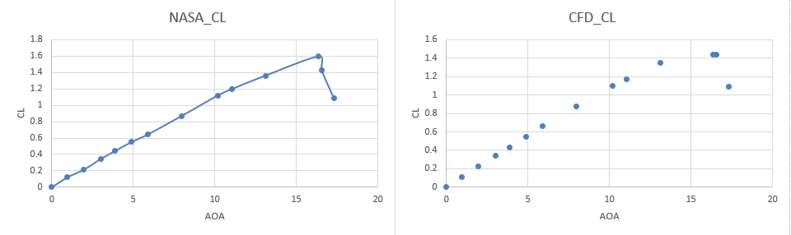
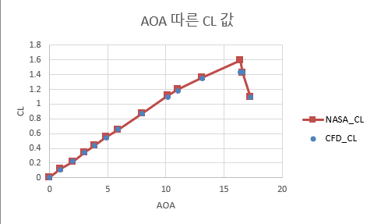
NASA 데이터와 비교 분석 및 그래프 도시
SU2_CL
SU2_CL

Slide 8
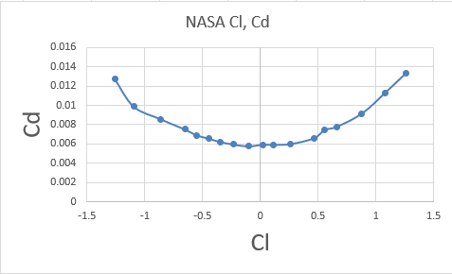
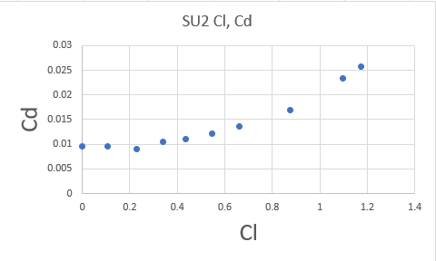
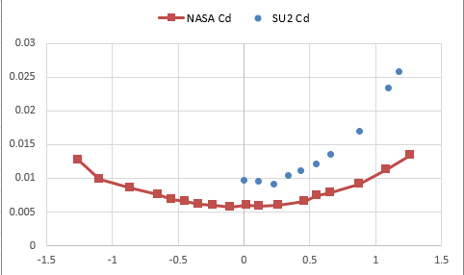

Slide 9
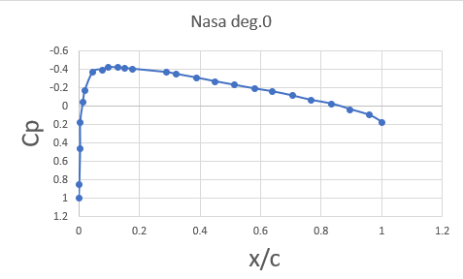
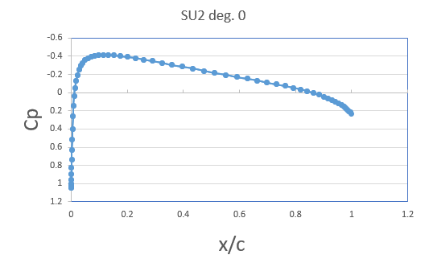
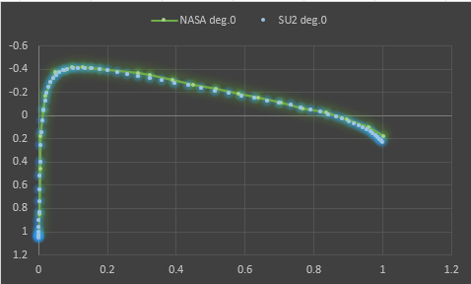

Slide 10
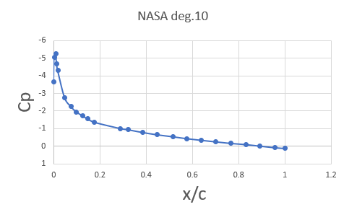
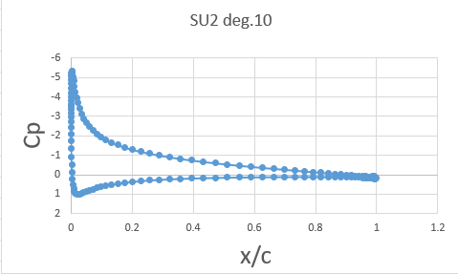
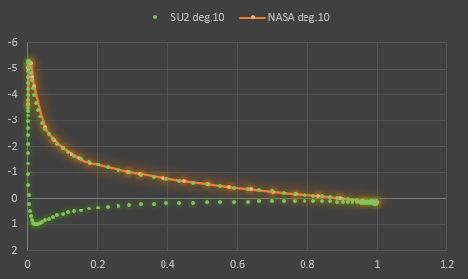

Slide 11
